Slide 1
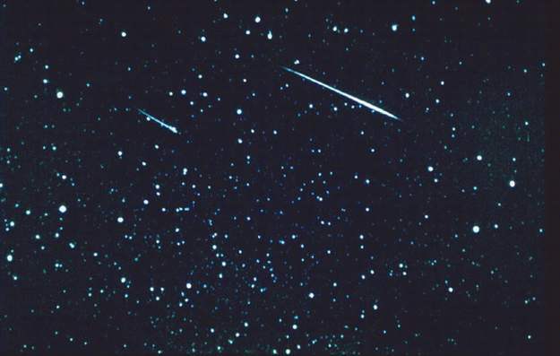
Многообразие звезд
Созвездия
Урок учителя географии ГБОУ школы 246
г. Санкт-Петербурга
Черновой Ольги Александровны

Slide 2
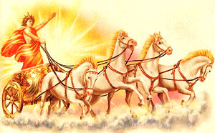
Notes:
Вот колесницу в море золотую
Купает солнце. Сумрак надо мной.
Со звездами, и небом, и луной
Тревожную и злую ночь я чую… Ф. Петрарка

Slide 3
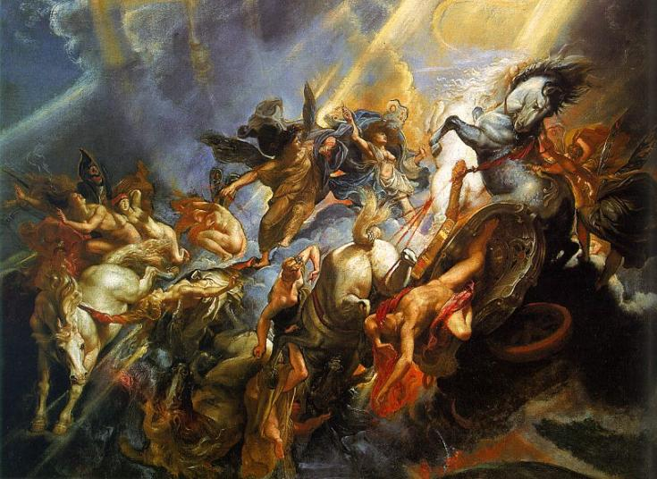
Notes:
П.П. Рубенс. Падение Фаэтона. 1605 г.

Slide 4
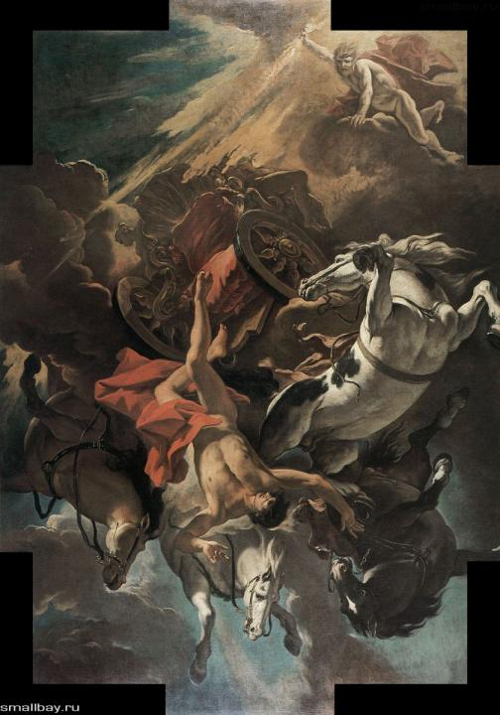
Notes:
С. Риччи. Падение Фаэтона.

Slide 5
Определите, какие признаки относятся к Солнцу, а какие – к Земле.
1.Шарообразная форма.
Солнце.
Земля.
2. Источник света и тепла.
Солнце.
3. Не излучает собственного света и тепла.
Земля.
4. Планета.
Земля.
5. Раскаленное небесное тело.
Солнце.
6. Находится в центре солнечной системы.
Солнце.

Slide 6
7. Вращается вокруг своей оси.
Солнце.
Земля.
8. Движется вокруг центра Солнечной системы по своей орбите.
Земля.
9. Наблюдается смена времен года.
Земля.
10. Звезда.
Солнце.
11. Происходит смена дня и ночи.
Земля.

Slide 7
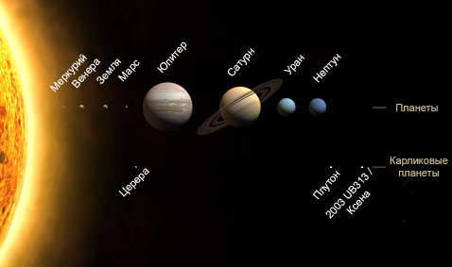
Планеты Солнечной системы.

Slide 8
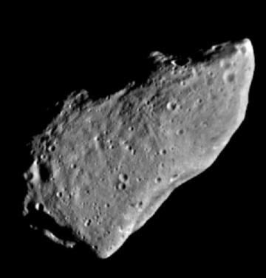
1 января 1801 г. Итальянский астроном Джузеппе Пиацци в свой телескоп обнаружил новое небесное тело, которое выглядело как звезда. Оно и подобные ему тела, открытые позже, получили название «звездоподобные». В настоящее время их обнаружено более 5 тыс. обычно это небольшие, неправильной формы небесные тела диаметром от одного до нескольких десятков километров.
Notes:
Астероид Гаспра.

Slide 9
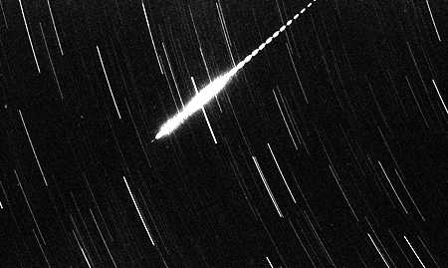
В межпланетном пространстве движется огромное количество так называемой космической пыли. В большинстве случаев это остатки разрушившихся комет. Временами они врываются в атмосферу Земли и вспыхивают, проносясь по черному небу яркой светящейся черточкой: кажется, что падает звезда. Космические частицы раскаляются и сгорают.
Notes:
Метеор.

Slide 10
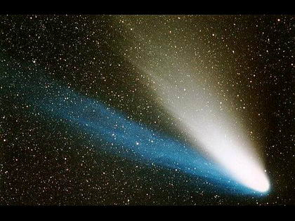
Эти небесные тела получили название от греческого слова «волосатая». Это небесное тело считалось предвестником различных бед, таких как эпидемии, голод, войны. Ее главная часть – ядро состоит из льда, замерзших газов и твердых частичек, диаметром от 1 до 10 километров.
Notes:
Комета Хейла-Боппа.

Slide 11
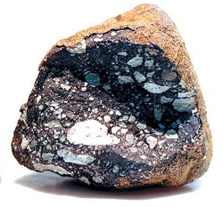
Кроме комической пыли, в межпланетном пространстве движутся и более крупные тела, в основном это обломки астероидов, вошедшие в атмосферу Земли, они не успевают в ней сгореть. Их остатки падают на поверхность Земли. Их делят на три класс: каменные, железные, железокаменные.
Notes:
Каменный метеорит ALH 81005, прилетевший с Луны. Найден в Антарктиде. Размер около 3 см.

Slide 12
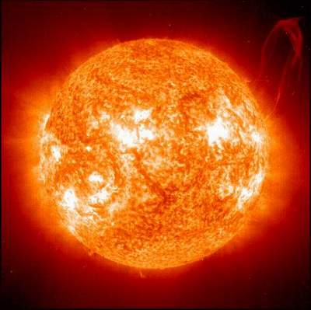
Этот объект в 400 раз больше диаметра Луны, в 109 раз больше диаметра Земли. Температура внутри достигает до 15 000 000 градусов по Цельсию.
Notes:
Солнце.

Slide 13
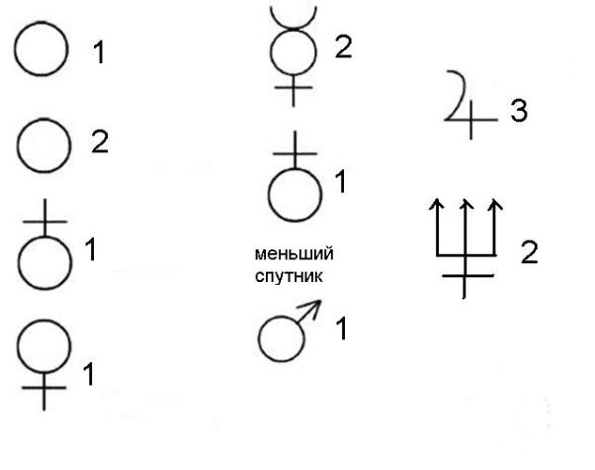
Прочитайте тему урока, записанную с помощью значков.

Slide 14
Созвездия.
Группы звезд расположенные в определенном порядке.

Slide 15
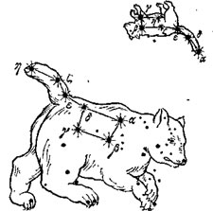
Большая и Малая Медведица

Slide 16
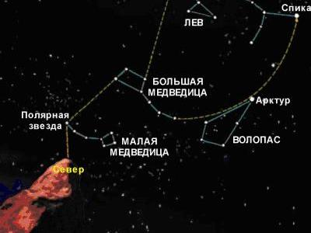
Компас
Полярная Звезда

Slide 17
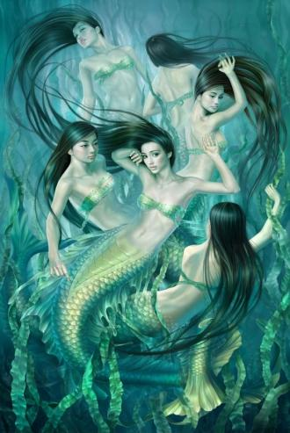
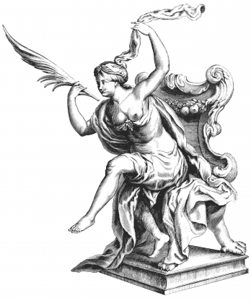
Нереиды
Кассиопея

Slide 18
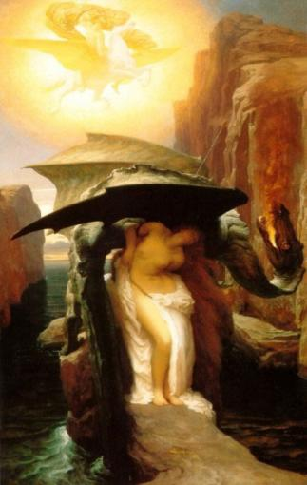
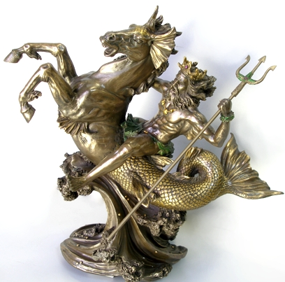
Посейдон напустил на Эфиопию страшное чудовище, пожирающее людей.
Notes:
Гюстав Доре «Андромеда прикованная к скале».

Slide 19
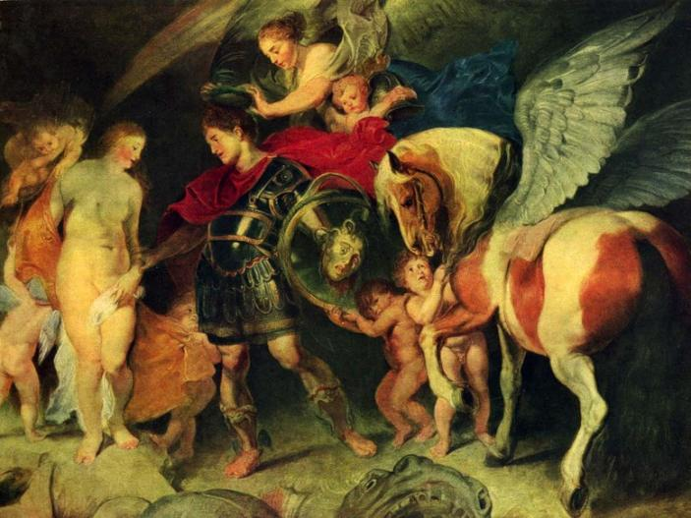
Андромеду спас герой Персей, прилетевший на крылатом коне Пегасе.
Notes:
П.П. Рубенс «Персей и Андромеда»., 1621 г.

Slide 20
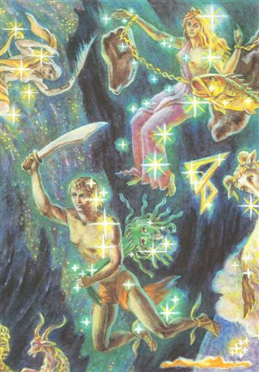
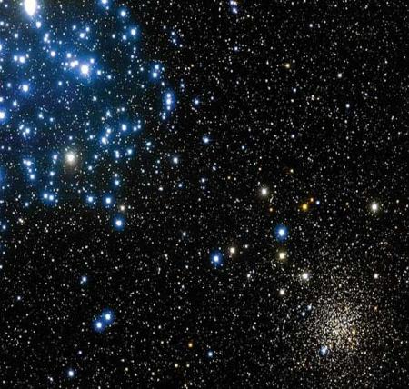
Созвездия Цефея, Кассиопеи, Андромеды и Персея.

